Slide 1

第9章 串行通信
9.1 概述
9.3 串行通信接口芯片8251A

Slide 2
9.1 概述
微机系统的信息交换有两种方式：并行通信方式和串行通信方式。
并行通信：通常是以字节（Byte）或字节的倍数为传输单位，一次传送一个或一个以上字节的数据，适合于外部设备与微机之间进行近距离、大量和快速的信息交换。实现并行通信的接口称之为并行接口。
串行通信：是将要传送的数据一位一位地依次顺序传送，利用一对传输线可传送多位长度的数据，从而降低了传输线路的成本，特别是在长距离数据传送中。

Slide 3
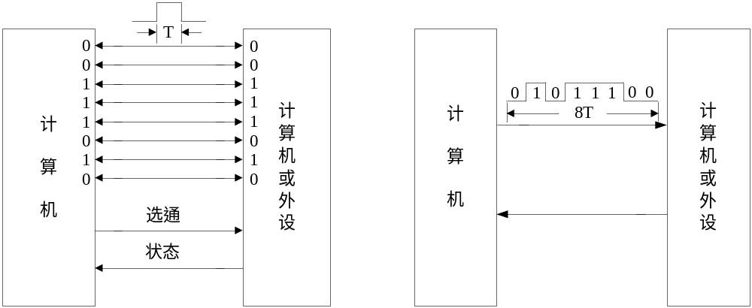

Slide 4
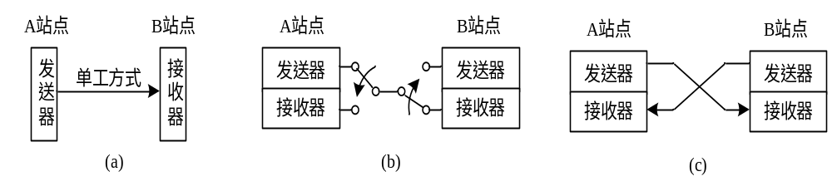
3. 串行通信中使用的术语
（1）串行通信中数据传送的方向
按传送方向可分为：单工通信方式、半双工通信方式和全双工通信方式。
图9.3 串行通信中的工作方式

Slide 5
（2）发送时钟和接收时钟
①发送时钟：控制串行数据的发送，把并行数据序列送入移位寄存器，然后由发送时钟触发进行移位输出
②接收时钟：检测串行数据的接收，传输线上送来的串行数据序列由接收时钟作为移位寄存器的触发脉冲，逐位传入移位寄存器。

Slide 6
③波特率(串行传送速率)
波特率是表示在通信信道上每秒传输的二进制数的位数。单位为波特（Bd），实际上它是传送每一位信息所用时间的倒数。
异步通信常用波特率为110,300,600,1200,2400,4800,9600等，同步通信波特率高于异步通信，可达上千兆波特。

Slide 7

在串行通信中，往往根据传送的波特率来确定串行接口的发送时钟和接收时钟的频率。
收/发时钟与波特率的关系：
其中M为波特率因子（系数），在串行通信中M的取值一般为1、16、32、64等。

Slide 8
4. 同步通信和异步通信方式
串行通信按传送信息流的通信协议规范方式分为2种类型：同步通信方式和异步通信方式。
通信协议指通信双方共同遵守的数据传送规范，它包括数据通信格式、同步方式、传送速率、校验方式及控制符定义等。

Slide 9
（1）异步通信方式及协议
异步通信的特点为：
①通信信息流中，以字符为单位进行传送，字符之间异步，字符内各位间同步；
②字符传输以起始位为准，以相同速率进行数据位的收发；
③通信双方必须约定相同的字符数据格式、校验方法和传输速率。
④发送方和接收方时钟频率也不要求完全一样，但不能超过一定允许范围

Slide 10
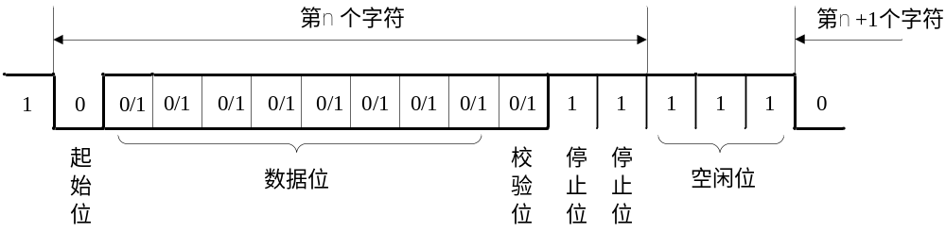
异步通信数据的格式如图9.4所示。
1位、1.5位或2位
图9.4 异步传输数据格式图

Slide 11
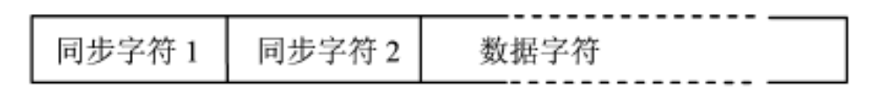
(2)同步通信方式及协议
传输开始，先发送1或2个同步字符。
收发双方须用同一个时钟协调，确定传输的每bit位置。
双方达到同步后，就可逐个字符连续发送一大块数据，不再需要起始位和停止位。
接收方利用同步字符，使其内部时钟与发送方同步，将其后的数据逐位移入，转换成并行格式。

Slide 12
（3）异步通信与同步通信的比较
根据异步通信与同步通信的特点可以看出，异步通信方式不要求发收双方使用同一时钟，容易实现，但它要求在每个字符前后附加起始位、停止位，增加了大量附加数据，因此传输效率不高。
同步方式只需在每个数据块(往往长度很长)前附加1～2个同步字符，其附加信息少，因而传送效率高，但收发时钟频率要求一致，硬件电路较复杂。所以，一般在高速通信时采用同步方式，而在低速通信时采用异步方式。

Slide 13
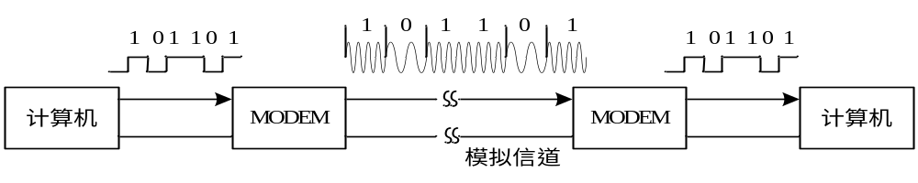
5. 信号的调制与解调
调制：将数字信号调制成模拟信号。调制好的信号称为已调信号。
解调：将已调信号还原为数字信号。显然，解调是调制的逆过程。
调制解调器MODEM：
  在双工方式中，通信设备既要发送、又要接收，则同时需要调制和解调，所以常把两个电路做在一起，称为调制解调器MODEM。
图9.8 信号的调制与解调示意图

Slide 14
6. EIA RS-232C串行口
在20世纪60年代，电子工业协会EIA（Electronic Industry Association）开发了一个串行接口推荐标准EIA RS-232C。
标准对串行接口电路中的插头插座规格、各引脚名称和功能、信号电平等做了统一规定。

Slide 15
1.信号电平
逻辑高电平
有负载时-3V～-15V，无负载时-25V。
逻辑低电平
有负载时+3V～+15V，无负载时+25V。
通常用±12V作RS-232C电平。

Slide 16
计算机及接口芯片多采用TTL电平，即0～0.8V为逻辑0，+2V～+5V为逻辑1。显然与RS-232C电平不匹配，必须设计专门的电平转换电路。
电平转换电路MAX232和MAX233

Slide 17
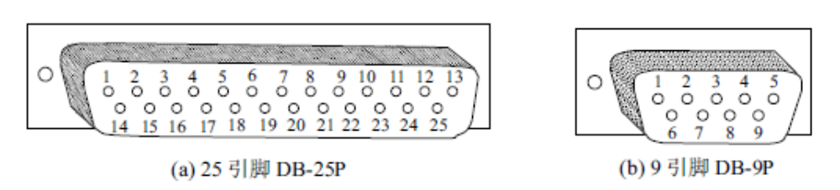
2. 接插件规格
RS-232C串行接口规定使用25芯D型插头插座连接, 引脚形状和引脚号如图(a)。也可用９芯D型插头座, 如图(b)。
图中给出的都是凸型接插件。此外还有凹型接插件，使用时要注意插头座上标的引脚序号。

Slide 18
例：若某一终端以2400波特的速率进行异步通信，发送一位需要多少时间？假设一个字符包含7个数据位，1个校验位，1个停止位，发送一个字符需要多少时间？
答：发送1位时间：1S/2400≈0.417ms
10*1/2400≈4.17ms

Slide 19
9.3 串行通信接口芯片8251A

Slide 20
9.3.1 8251A基本性能
Intel8251A是一种可编程的通用同步/异步接收发送器（USART）。其基本性能如下：
  可工作在同步或异步工作方式。工作在同步方式时，波特率为0～64K；工作在异步方式时，波特率为0～19.2K。
  具有独立的发送器和接收器，能以单工、半双工和全双工方式进行通信。
  同步方式时，字符可选择为5～8位，可用内、外同步，自动插入同步字符。
  异步方式时，字符可选择为5～8位，波特率因子可选为1、16、64。
  能提供一些基本的控制信号，以方便地与MODEM相连。

Slide 21
9.3.2 8251A的内部结构
8251A的内部结构主要有发送器、接收器、数据总线缓冲器、读/写控制电路和调制解调控制电路5部分组成。其内部结构如图9.20所示。

Slide 22
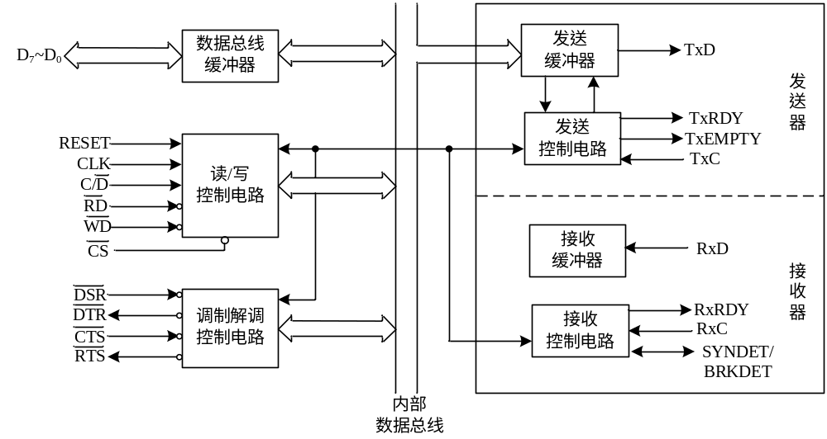
发送寄存器
发送移位寄存器
接收
发送
接收寄存器
接收移位寄存器
图9.20 8251A内部结构图

Slide 23
9.3.4 8251A的编程
8251A的编程包括CPU向8251A发命令字和读取8251A的状态字两方面的内容，命令字包括方式命令字和操作命令字。
（1）由CPU发出的控制字，包括方式选择控制字和操作命令控制字，用来对8251A进行复位、设置工作方式和8251A的启动等操作；
（2）CPU查询8251A的工作状态，通过读取8251A的状态字实现。

Slide 24
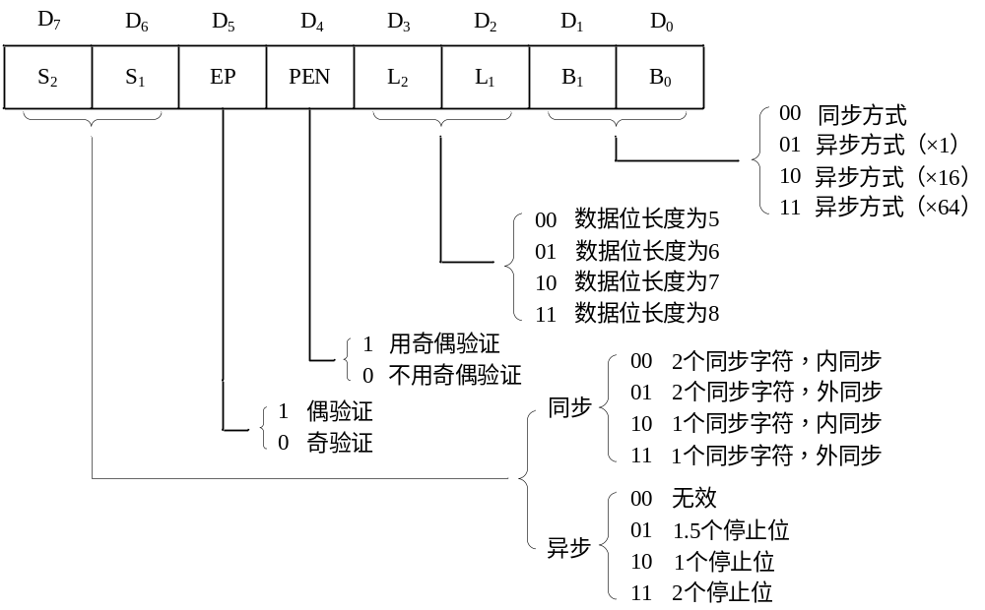

1．方式选择控制字
图9.22 8251A工作方式控制字

Slide 25
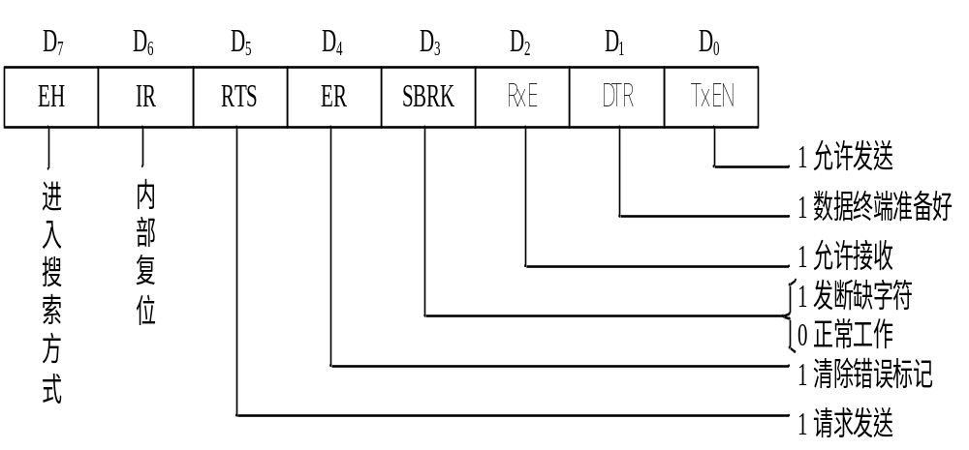
2．操作命令控制字（控制字）
图9.23 8251A操作命令控制字

Slide 26
3. 8251A的初始化
8251A的方式控制字和操作控制字是通过8251A的同一个端口写入的，在对8251A编程过程中是怎样区分这两个控制字的呢？实际上8251A的编程初始化有一个固定的流程。

Slide 27
异步通信初始化流程：
1、复位：向控制口连续写入3个全0，然后再向该端口写入复位控制字40H；
2、向控制口写入方式字；
3、向控制口写入命令字。

Slide 28
同步通信初始化流程：
1、复位：向控制口连续写入3个全0，然后再向该端口写入复位控制字40H；
2、向控制口写入方式字；
3、向控制口写入同步字符（如果有两个同步字符，写两次）
4、向控制口写入命令字。
图9.24 8251A初始化流程图

Slide 29
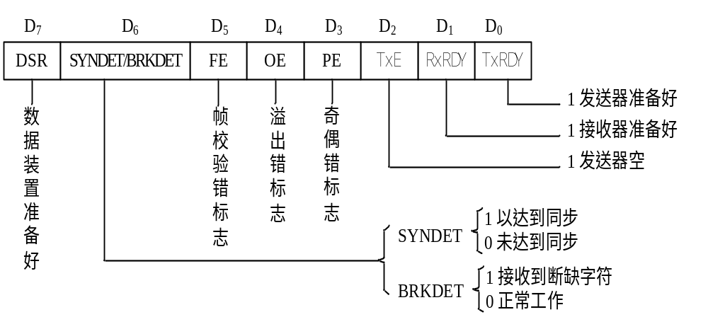
4. 8251A状态字
8251A状态寄存器反映了8251A当前工作状态，其内容只能通过IN指令从状态口读出，不能写入。状态字的格式如图9.25 所示。
图9.25 8251A状态字格式

Slide 30
9.3.5 8251A应用举例
1．异步方式下的初始化
例如8251A工作在异步模式，波特率因子为16，7个数据位，偶校验，1位停止位。发送、接收允许，工作状态要求出错标志复位。设端口地址为3F0H和3F1H。完成初始化程序。

Slide 31
初始化程序如下：
MOV DX， 3F1H
MOV AL， 00H
OUT DX， AL
OUT DX， AL
OUT DX， AL
MOV AL， 40H ；系统复位命令字
OUT DX， AL ；系统复位
MOV AL， 01111010B ；送方式字
OUT DX， AL ；异步方式，7位/字符，偶校验，1个停止位
MOV AL， 00010101B ；使发送、接收允许，清出错标志
OUT DX， AL ；设置控制源，启动发送器和接收器

Slide 32
2．同步方式下的初始化
要求2个同步字符，外同步，奇校验，每个字符8位。工作状态要求出错标志复位，启动发送器和接收器。第一个同步字符为A5H，第二个同步字符为E7H。设端口地址为3F0H和3F1H。完成初始化程序。
具体初始化程序段如下：
MOV DX， 3F1H
MOV AL， 00H
OUT DX， AL
OUT DX， AL
OUT DX， AL

Slide 33
MOV DX, 3F1H
MOV AL， 40H
OUT DX， AL ；8251A复位
MOV AL， 01011100B
OUT DX， AL ；设置方式选择字
MOV AL， 0A5H
OUT DX， AL ；写入第一个同步字符
MOV AL， 0E7H
OUT DX， AL ；写入第二个同步字符
MOV AL， 10010101B
OUT DX， AL ；设置控制源，启动发送器和接收器。

Slide 34
4．两台微型计算机通过8251A相互通信
通过8251A实现相距较远的两台微型计算机相互通信的系统连接简化框图如图9.28 所示。利用两片8251A通过标准串行接口RS-232C实现两台8086微机之问的串行通信，可采用异步或同步工作方式。
设系统采用查询方式控制传输过程，异步传送。设端口地址为3F0H和3F1H。

Slide 35
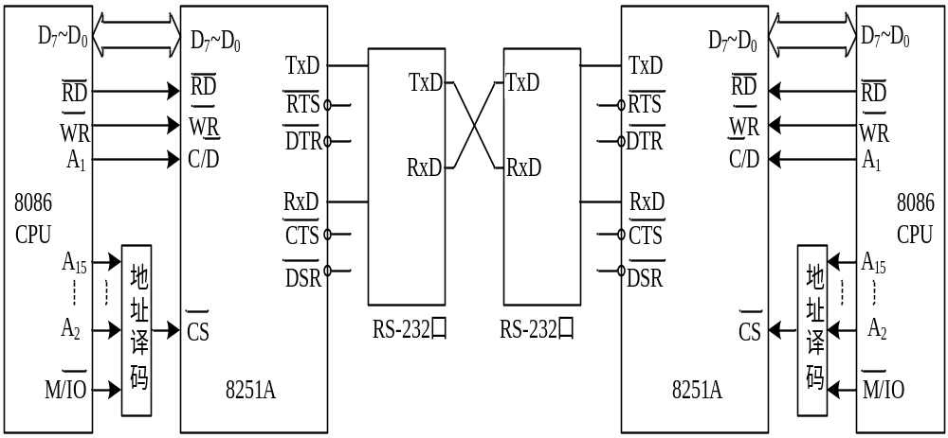
图9.28 通过8251A实现较远两台微机系统连接简化框图

Slide 36
将双方都定义为发送器和接收器，能够双向传输数据。
作为发送端时，CPU每查询到TxRDY有效，则向8251A并行输出一个字节数据；
作为接收端时，CPU每查询到RxRDY有效，则从8251A输入一个字节数据，一直进行到全部数据传送完毕为止。
将825lA定义为异步方式，7位数据、1位停止位、偶校验，波特率因子为64，则方式控制字为01111011B。允许发送和接收，工作状态要求出错标志复位，则控制字为00110111B。

Slide 37
（1）发送端与接收端初始化程序如下所示：
............ ;向控制口写3个0
MOV AL, 40H ；系统复位命令字
OUT DX, AL ；系统复位
MOV AL， 01111011B ；送方式字
OUT DX， AL ；异步方式，7位/字符，偶校验，1个停止位
MOV AL， 00110111B ；使发送、接收允许，清出错标志
OUT DX， AL ；设置控制源，启动发送器和接收器

Slide 38
（2）发送端控制程序如下所示：
MOV DI， 发送数据块首地址 ；设置地址指针
MOV CX， 发送数据块字节数 ；设置计数器初值
NEXT：MOV DX， 3F1H
IN AL， DX
TEST AL， 01H ；查询TxRDY有效否?
JZ NEXT ；无效则等待
MOV DX， 3F0H
MOV AL， [DI]；向8251A输出一个字节数据。
OUT DX， AL
INC DI ；修改地址指针
LOOP NEXT ；未传输完，则继续下一个

Slide 39
（3）接收端控制程序如下所示：
MOV DI， 接收数据块首地址 ；设置地址指针
MOV CX， 接收数据块字节数 ；设置计数器初值
COMT：MOV DX，3F1H
IN AL， DX
TEST AL， 02H ；查询RxRDY有效否?
JZ COMT ；无效则等待
TEST AL， 08H ；有效时，进一步查询是否有奇偶校验错。
JNZ ERR ；有错时，转出错处理
MOV DX， 3F0H

Slide 40
IN AL， DX ；无错时输入一个字节到接收数据块。
MOV [DI]， AL
INC DI ；修改地址指针
LOOP COMT ；未传输完，则继续下一个
JMP EXIT
ERR：CALL ERR-OUT
EXIT：……

